Slide 1
ЛЁГКАЯ АТЛЕТИКА.
ПРЫЖОК В ДЛИНУ
С МЕСТА.
Подготовила учитель физкультуры МБОУ КСОШ № 19 г. Пятигорска
Лобжанидзе А.З.

Slide 2
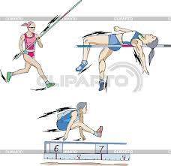
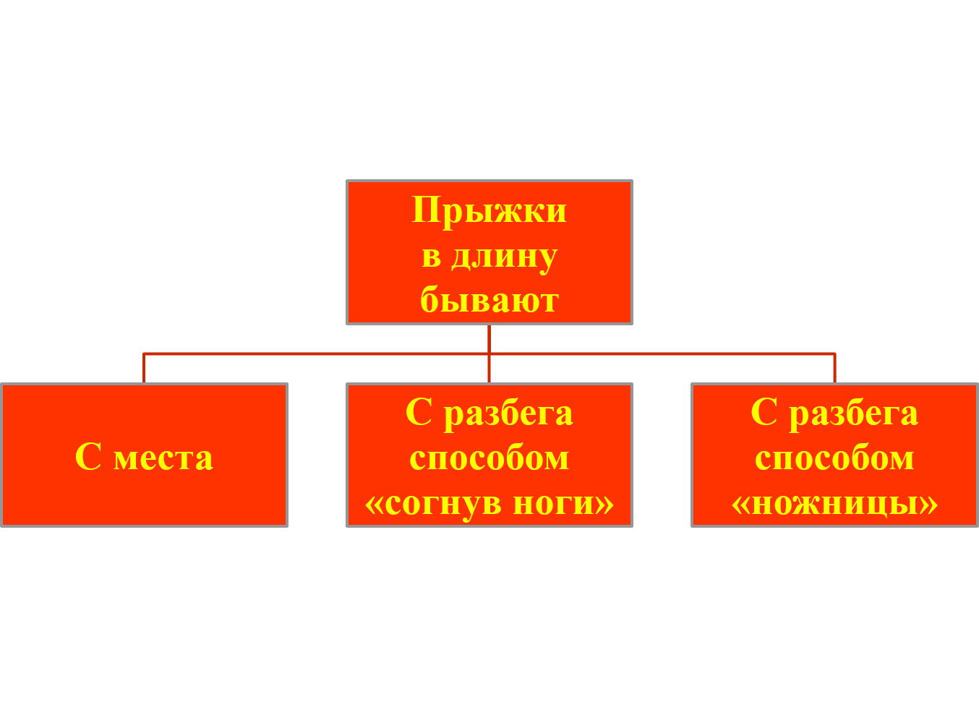
Виды легкоатлетических прыжков
С преодолением вертикальных препятствий
1. Прыжки в высоту
2. Прыжки с шестом
Без препятствий
1. Прыжки в длину
2. Тройной прыжок

Slide 3
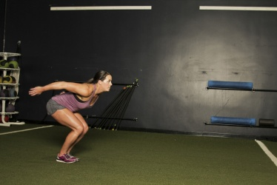
Фазы прыжка в длину с места
1. Подготовка к отталкиванию

Slide 4
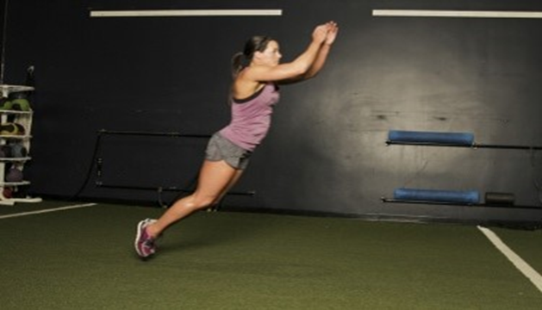
Фазы прыжка в длину с места
2. Отталкивание

Slide 5
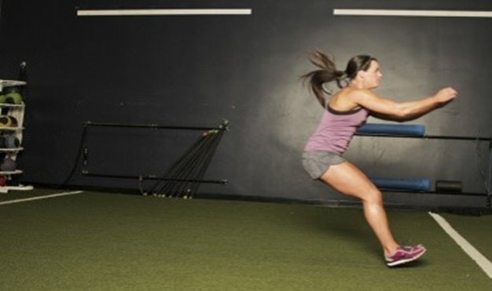
Фазы прыжка в длину с места
3. Полёт

Slide 6
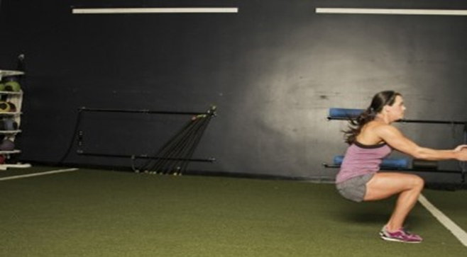
Фазы прыжка в длину с места
4. Приземление

Slide 7
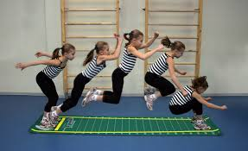
Техника прыжка в длину с места
Исходное положение перед прыжком – «старт пловца» (ноги полусогнуты, туловище наклонено вперёд, руки отведены назад в стороны). Отталкивание производится обеими ногами до полного их выпрямления в коленных суставах с одновременным выносом рук вперёд и вверх. В полёте ноги сгибаются в коленях и выносятся вперёд. Во время приземления выполняется приседание, руки выносятся вперёд и в стороны, обеспечивая таким образом мягкое и устойчивое приземление.

Slide 8
Ошибки в технике прыжка
в длину с места
В исходном положении прыгун находится в глубоком приседе, руки подняты слишком высоко.
При отталкивании прыгун отклоняется от заданной траектории сильно вперёд либо вверх.
Толчок выполняется одной ногой.
В полёте ноги не сгибаются и не подтягиваются к груди.
При приземлении вперёд выносятся ноги.
Прыгун приземляется на носки.

Slide 9
- Впрыгивание на разновысокие предметы и спрыгивание с них.
- Прыжки через предметы различной высоты.
- Чередование этих упражнений.
Специальные упражнения для совершенствования навыка

Slide 10
Прыжки в длину в древности
Греческие атлеты прыгали в длину не с разбега, а с места – к тому же с камнями (позже с гантелями) в руках. В конце прыжка спортсмен отбрасывал камни резко назад: считалось, что это позволяет ему прыгнуть дальше. Подобная техника прыжка требовала хорошей координации.

Slide 11

История и рекорды
Дмитрий Милетонович Иоселиани является обладателем 60 союзных республиканских и закавказских рекордов по прыжкам в длину с места. Но в далеком 1930 году 17-летний грузинский юноша стал первым в СССР спортсменом, превысившим мировой рекорд.
Результат, прославивший грузинского прыгуна - 3 м 48,2 см.
В 1945 году был назначен директором Грузинского государственного института физкультуры. С 1956 по 1983 Д. М. Иоселиани возглавлял в упомянутом институте кафедру легкой атлетики.
Дмитрий Иоселиани
(1913-1989)

Slide 12
Спасибо
за внимание !

